Slide 1

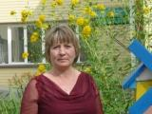

детский сад «Ивушка»
Структурное подразделение автономного учреждения дошкольного образования муниципального образования Заводоуковский городской округ «Центр развития ребенка – детский сад «Светлячок»
«ИКТ, как средство создания единого развивающего информационного пространства в детском саду»
Старший воспитатель
Белоглазова Любовь Николаевна

Slide 2


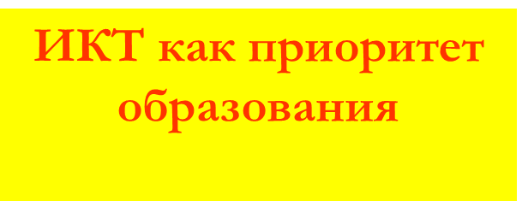




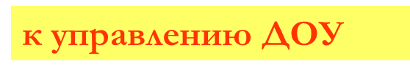
Требования ФГОС ДО по внедрению инновационных технологий направлено на улучшение качества образования, повышение мотивации детей, развитие творческих способностей.

Slide 3

использования информационных технологий в развитии познавательных способностей дошкольников подтверждают работы зарубежных и отечественных исследователей (С. Пейперт, Б. Хантер, Е.Н. Иванова, Н.П. Чудова и др.).
Использование ИКТ становится привычным для детей, а для педагогов становятся нормой работы в нашем детском саду. Наши педагоги умеют: создавать мультимедийные презентации
Педагог должен уметь пользоваться современным мультимедийным оборудованием и создавать свои образовательные ресурсы:
противоречие между потребностью образовательной практики в высоком уровне информационной компетентности современных педагогов и их возможностью пройти обучение работе с интерактивной доской
Необходимо внедрение и использование информационных технологий в ДОУ

Slide 4
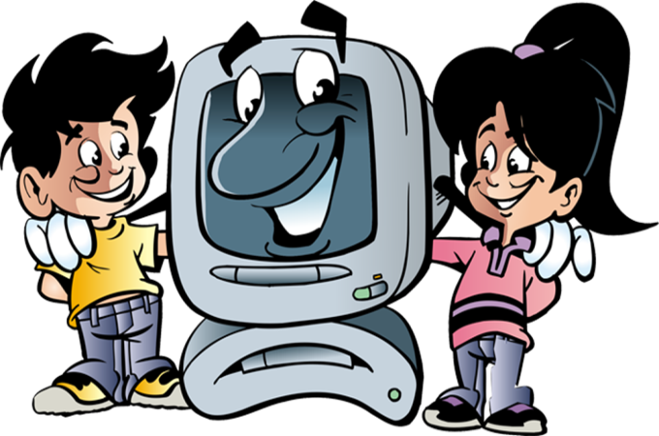
Механизмы реализации идей
Творческая группа «Использование ИКТ для организации деятельности педагогов ДОУ»
Мастер – классы, семинары, обмен опытом , открытые показы деятельности, круглый стол, блиц турнир, КВН
Презентации по тематическим блокам «Дикие животные», «Родной край»
Семейный клуб «Освоение ИКТ для развития детей»

Slide 5

Использование ИКТ выводит усвоения полученных знаний дошкольниками на более высокий уровень.

Slide 6
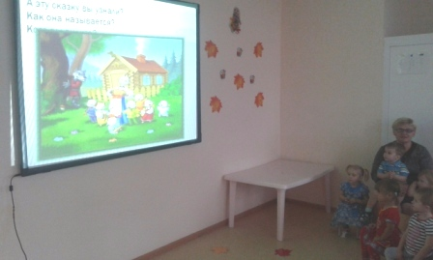
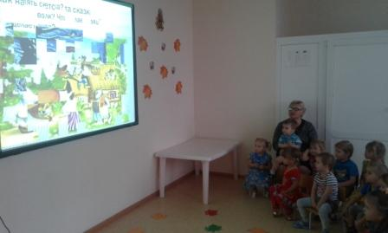
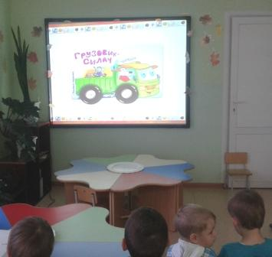
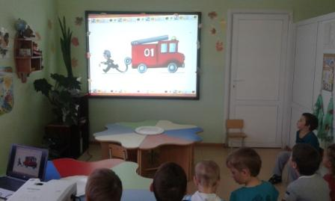
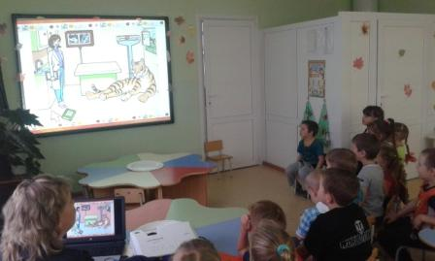
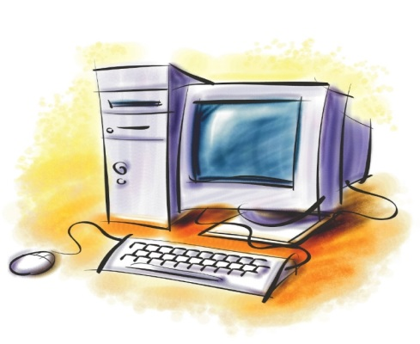

Slide 7
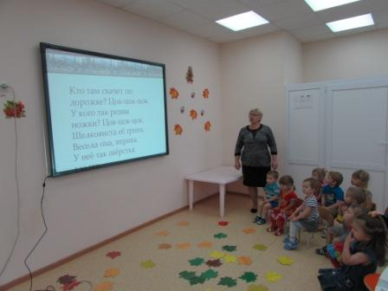
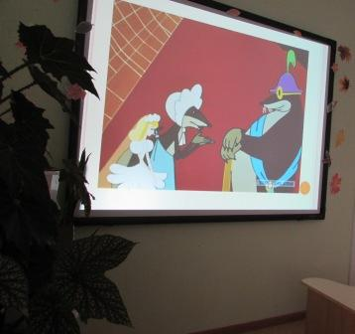
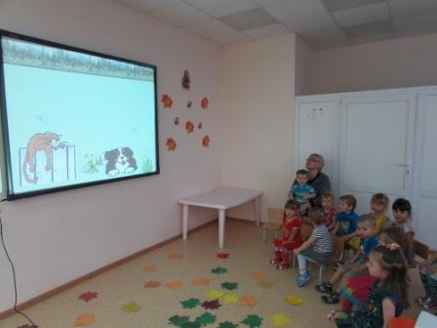
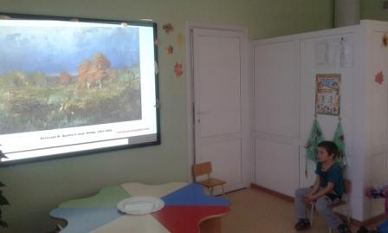
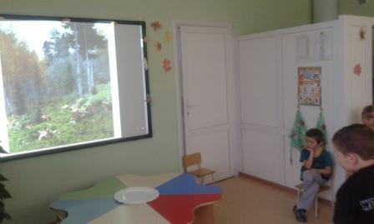
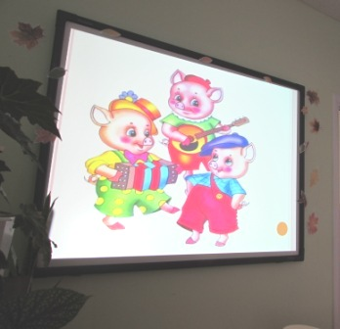

Slide 8

Применение компьютерных слайдов, презентаций, клипов, звуковых эффектов в процессе НОД имеет следующие достоинства:
объединение аудио-, видео- и анимационных эффектов в единую презентацию способствует компенсации объема информации, получаемого детьми из учебной литературы;
возможность демонстрации объектов более доступных для восприятия сохранной сенсорной системе;
позволяет моделировать жизненные ситуации, которые нельзя увидеть в повседневной жизни.
возможность демонстрации различных объектов в многократно увеличенном виде;
стимулирует познаватель-ную активность детей

Slide 9
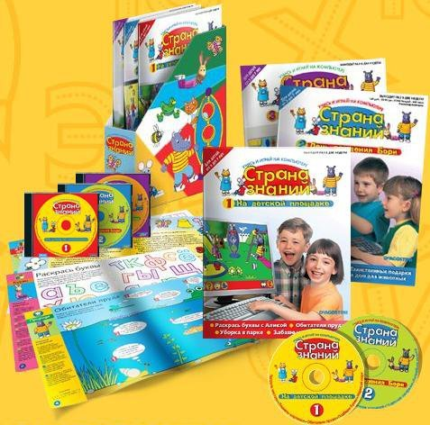
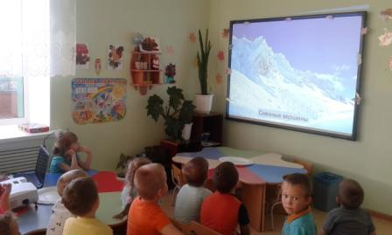
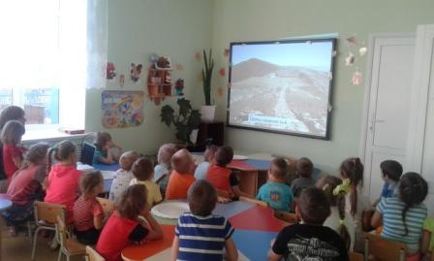
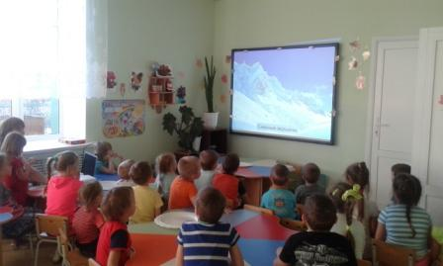
ВАЖНО! Образовательная деятельность в старшем дошкольном возрасте не должна превышать 10 минут!

Slide 10
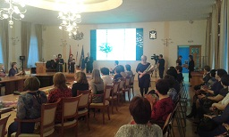
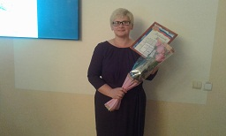
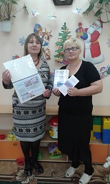
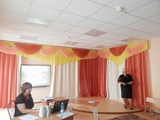
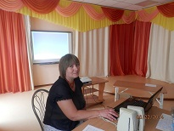
Н. И. Рянина заняла 2 место в конкурсе ИКТ в образовательном процессе
Печатная продукция для родителей.
Обмен опытом на курсах повышения квалификации воспитателей 2014 год.

Slide 11

СПАСИБО ЗА ВНИМАНИЕ!
Желаем удачи, творческих успехов и уверенности в своих силах!

